Slide 1

第7课 诗三首—涉江采芙蓉

Slide 2

文学常识积累
一、《古诗十九首》是梁代萧统《文选》“杂诗”类的一个标题，包括汉代无名氏所作的19首五言诗。清代沈德潜说“古诗十九首，不必一人之辞，一时之作。大率逐臣弃妻，朋友阔绝，游子他乡，死生新故之感。或寓言，或显言，或反复言。初无奇辟之思，惊险之句，而西京古诗，皆在其下。

Slide 3
二、“古诗”的原意是古代人所作的诗。它与两汉乐府歌辞并称，专指汉代无名氏所作的五言诗，形成一个特定含义的专类名称。并且发展为泛指后来具有“古诗”艺术特点的一种诗体。初唐以后，产生了近体诗，其中有五言律诗、五言绝句。唐代以前的五言诗体便统称为“五言古诗”或“五古”。

Slide 4
三、萧统，南朝梁代兰陵人，文学家，梁武帝（萧衍）的长子。《文选》是我国最早的一部各类文学作品的选集，收集秦汉以来的文学作品，共三十卷，也称《昭明文选》。

Slide 5
四、五言诗，古代诗歌体裁。全篇由五字句构成的诗。汉代以前，偶有五言的诗句，但没有完整的五言诗。五言诗是在两汉民谣和乐府民歌中首先产生和发展起来的。据《汉书·五行志》和《尹赏传》所引西汉成帝时歌谣，已成为完整的五言形式；东汉时的《陌上桑》《江南可采莲》等，已是比较成熟的五言作品。东汉末年无名氏《古诗十九首》的出现，标志着五言诗已经达到成熟阶段。至建安和魏晋南北朝时期，五言诗已“居文词之要”（钟嵘《诗品》）成为最盛行的诗体，出现了大批名作。

Slide 6
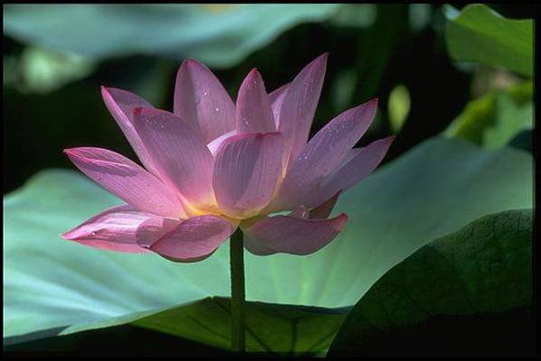
涉江采芙蓉
涉江/采芙蓉，兰泽/多芳草。
采之/欲遗谁？所思/在远道。
还顾/望旧乡，长路/漫浩浩。
同心/而离居，忧伤/以终老。

Slide 7
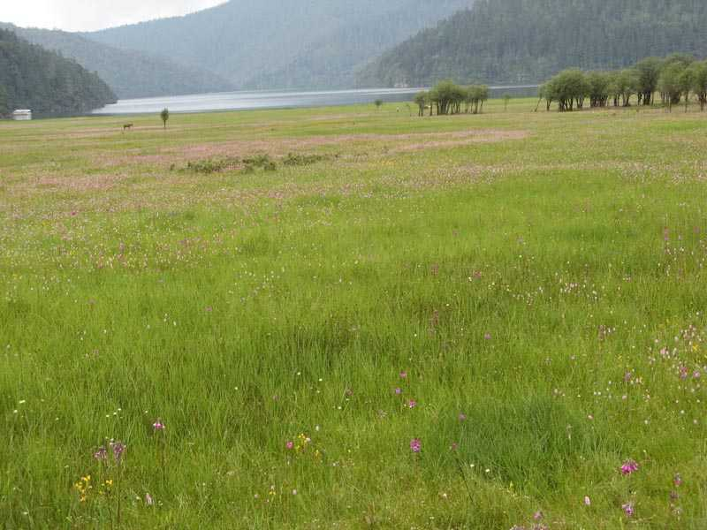
涉江采芙蓉，
兰泽多芳草。
渡过江水去采那朵莲花，
兰草生长的沼泽地长满芳草。

Slide 8
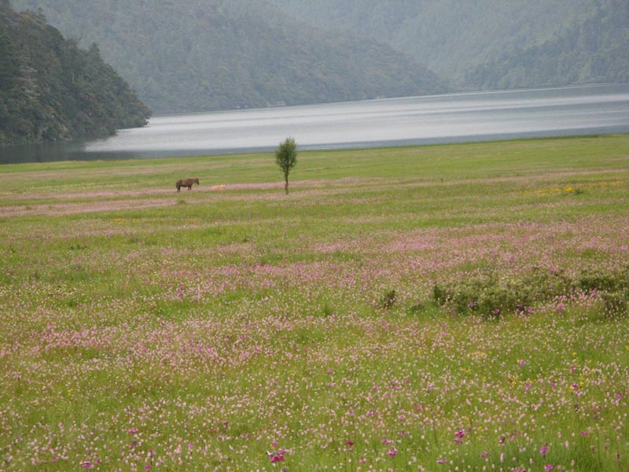
这两句诗有哪些意象？
芙蓉”“兰泽”“芳草”等意象。
描述了怎样的情景？
描述了抒情主人公涉江采摘芙蓉的情景，营造的是轻松欢快的氛围。
表达了抒情主人公怎样的感情？
“芙蓉”“兰泽”“芳草”等意象，表达出诗人情怀的高雅，感情的纯洁、美好。

Slide 9
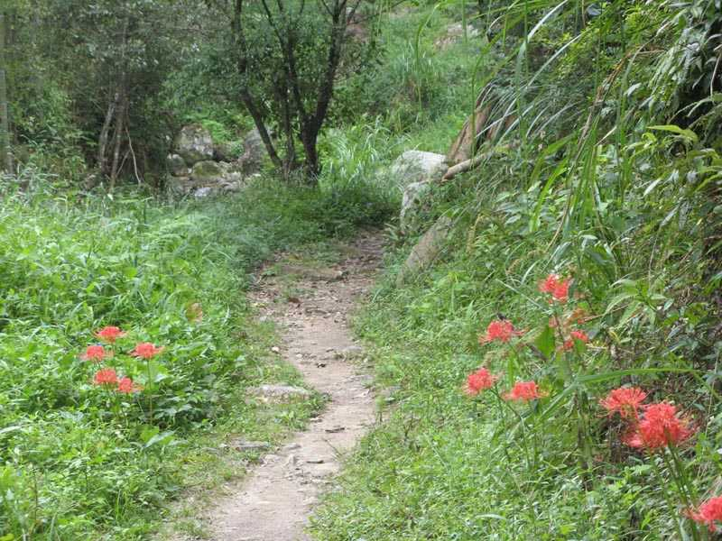
采之欲遗谁？
所思在远道。
采了莲花要送给谁呢？想要送给那远方的爱人。

Slide 10
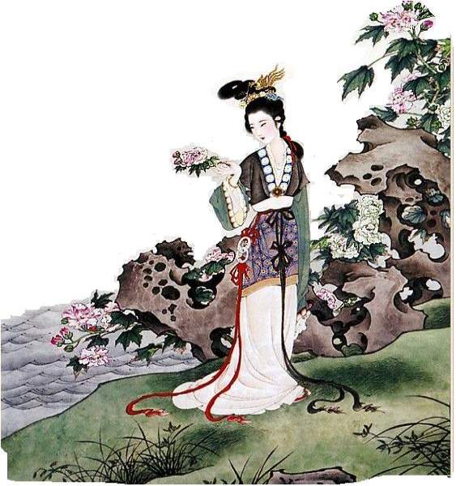
这两句的语气如何？你从“远道”一词品出什么？
自问自答，语气缓和。
“远道”为下面的情绪转折透露一些消息。把人物放在美好、欢乐的采莲背景上，抒写独自怀远的忧伤，正具有以“乐”衬“哀”的强烈效果。

Slide 11
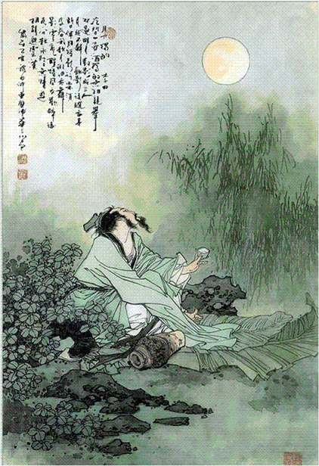
长路漫浩浩。
还顾望旧乡，
回头望望远处的故乡，却又长路漫漫无边无际。

Slide 12
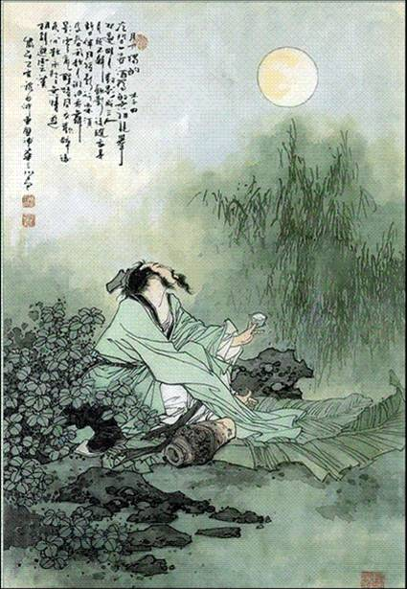
这两句里有哪些意象？这些意象包含着作者怎样的思想感情？
“旧乡”“长路”.
“旧乡”在“漫漫”长路的那头，看不到也望不着，“旧乡”的爱人此时也正凝眸相望吗？相爱却不得相见，浓浓的相思之情溢于言表。这两句将“远道”意思说尽。

Slide 13
这两句里“还顾”“漫浩浩”两词运用巧妙，请简要分析，谈谈这样写有什么作用。
“还顾“一词动作感和画面感很强，让人仿佛看到主人公孤单、忧愁、怅惘地立在船头，徒劳地往故乡的那个方向张望，他看到了什么？是他不敢去仔细计算的迢迢的路程！
“漫浩浩”一词，读起来给人以路途绵延无尽的感觉。故乡在哪儿？“所思”在哪儿？抒情主人公感情痛苦到极点。
这两句并没有直接点明主人公的痛苦，这样，给读者留下了很大的想象的空间，具有含蓄不尽的效果。

Slide 14
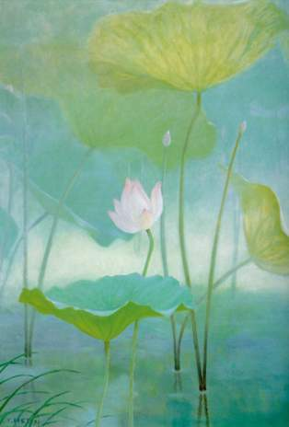
同心而离居，忧伤以终老。
漂泊异乡两地相思，在思念的愁苦中忧伤以致终老。

Slide 15
鹊桥仙
宋 秦观
纤云弄巧，飞星传恨，银汉迢迢暗度。金风玉露一相逢，便胜却人间无数。柔情似水，佳期如梦，忍顾鹊桥归路。
两情若是久长时，又岂在朝朝暮暮。

Slide 16
“同心而离居，忧伤以终老” 这两句表达了主人公怎样的心情？
天地之间
一声幽叹
不思量
自难忘
离居终老之苦，黯然之情令人销魂！

Slide 17

诗歌中的抒情主人公表达感情的方式是什么？其目的是什么？
表达感情的方式是：采摘芙蓉。
目的是：“遗”远方的“同心”者。

Slide 18
以花草赠亲朋是古人常有的一种行为，你怎样理解这种行为？
“秦楼月，年年柳色，灞陵伤别。”（李白）
唐人送别，折柳相赠，意欲“挽留”。以“柳”与“留”谐音，象征友情绵长，永志不忘。
“古渡欲牵游子棹，离亭留赠旅人鞭”（清·周志蕙）描摹折柳赠别之俗。
“红豆生南国，春来发几枝。愿君多采撷，此物最相思。” （唐·王维《相思》）
采花折柳赠亲朋是古人传情达意的方式，一方面是传达了对亲朋的关怀、思念等感情，另一方面又寄托了对亲朋的美好祝愿。

Slide 19
《涉江采芙蓉》里写“采芙蓉”赠给所思之人，这对全诗在营造意境上有什么作用？
芙蓉就是荷花，荷花给人清幽、高洁的感觉。屈原的作品里也视“荷”为香草，认为她具有美好的品质。因此，写采芙蓉送给所思之人，营造了清幽高洁的意境。

Slide 20
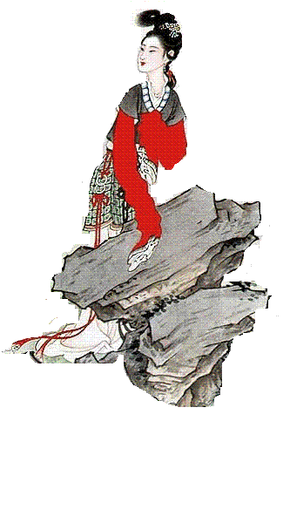
读完这首诗，你认为这首诗的主要表达了什么思想感情？
游子思念爱人 、家乡的思想感情。

Slide 21

本诗采取了什么表达手法？
借景抒情，白描手法。

Slide 22
如何把握古诗的思想感情？
1、通过朗读，直接品味诗歌的思想感情。
2、通过分析，抓取意象，透过意象把握思想感情。
3、寻找诗中关于文章主旨的表达情感的语句。

Slide 23
拓展研究：
我们一起看看《古诗十九首》中的《庭中有奇树》一诗，谈谈这首诗和课文在写作手法上有何异同？
庭中有奇树，绿叶发华滋。
攀条折其荣，将以遗所思。
馨香盈怀袖，路远莫致之。
此物何足贵，但感别经时。

Slide 24
异：两首诗歌所寄托的外物有所不同，《涉江采芙蓉》借“芙蓉”“兰泽”“芳草”的幽香等美好欢乐的情景来以乐景衬哀情；而《庭中有奇树》则是以树为寄托物。另外《涉江采芙蓉》的结句哀伤不止，而《庭中有奇树》则自我宽慰。
同：两首诗都采用了先扬后抑的写法。前面六句，诗人对于花、树（意象）的珍奇美丽极力赞扬，最后两句点明了全诗主题。两首诗歌都意境高洁、清幽；含蓄不尽，余味悠长。

Slide 25


